Slide 1
Funções Vetoriais

Slide 2
Funções Vetoriais
Funções típicas do cálculo I:
Funções vetoriais:

Slide 3
Funções Vetoriais
Funções Vetoriais
Representação de vetores
Indicação das componentes nas respectivas direções
Formas alternativas de escrita

Slide 4
Funções Vetoriais
Funções Vetoriais
Representação de funções vetoriais
Outras notações:

Slide 5
Funções Vetoriais
Exercício de Revisão
1. Calcule o que se pede:
a)
b)
c)

Slide 6
Funções Vetoriais
Exercício
1. Calcule o que se pede:
a)
b)
c)

Slide 7
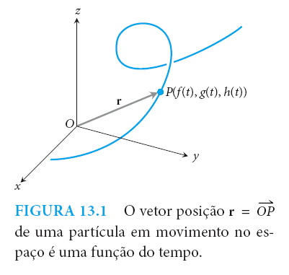
Funções Vetoriais
Curvas Espaciais
Uma partícula descreve uma trajetória no espaço.
O registro das coordenadas
como uma função do tempo t
nos permite escrever:
No livro!

Slide 8
Curvas Espaciais
Qual é a curva representada pela função vetorial abaixo?

Slide 9
Curvas Espaciais
Qual é a curva representada pela função vetorial abaixo?
Somente com os dados da tabela já é possível perceber que a trajetória será um círculo de raio 1!

Slide 10
Curvas Espaciais
Qual é a curva representada pela função vetorial abaixo?
Somente com os dados da tabela já é possível perceber que a trajetória será um círculo de raio 1!
O eixo z está saindo da tela!

Slide 11
Curvas Espaciais
Se em vez de 0, tivermos 2 ou 3, o que acontecerá com a curva?

Slide 12
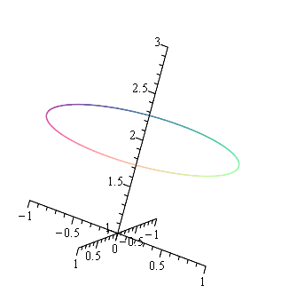
Curvas Espaciais

Slide 13
Curvas Espaciais

Slide 14
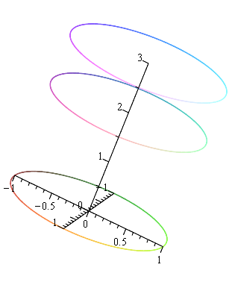
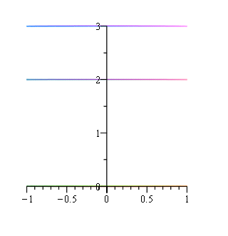
Curvas Espaciais
Curvas vistas de duas posições diferentes.

Slide 15
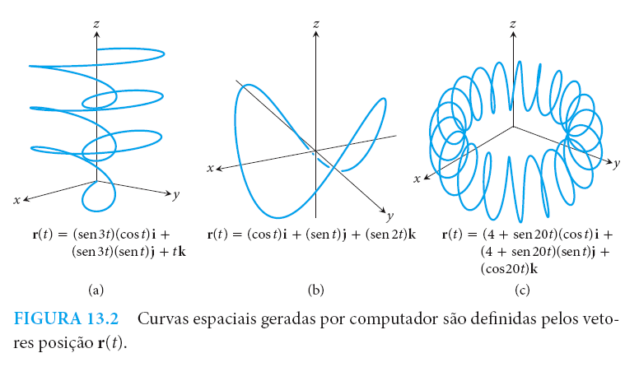
Funções Vetoriais
Curvas espaciais
http://tinyurl.com/plot3d

Slide 16
Funções Vetoriais
Domínio
O domínio D de é o conjunto de todos os t para qual cada função componente está definida.
Exemplo
Qual o domínio da função abaixo?

Slide 17
Funções Vetoriais
Exemplo (continuação)
O domínio D é o intervalo [-1, 4[
-1
4
-1
4
-1
4
-1
4

Slide 18
Funções Vetoriais
Exercício
1. Determine o domínio da seguinte função vetorial:

Slide 19
Funções Vetoriais
Exercício (solução)
1
1
4
D = ] 1 , 4 [
1
4

Slide 20
Representação Gráfica
Para funções vetoriais no temos que:
e
Que nos permite escrever:
ou
Representação Paramétrica
x em função de y e y como função de x

Slide 21
Representação Gráfica
Exemplo 1

Slide 22
Representação Gráfica
Exemplo 1
Parábola

Slide 23
Representação Gráfica
Exemplo 2

Slide 24
Representação Gráfica
Exemplo 2
Circunferência de raio 2

Slide 25
Representação Gráfica
Exemplo 2
O
Circunferência de raio 2

Slide 26
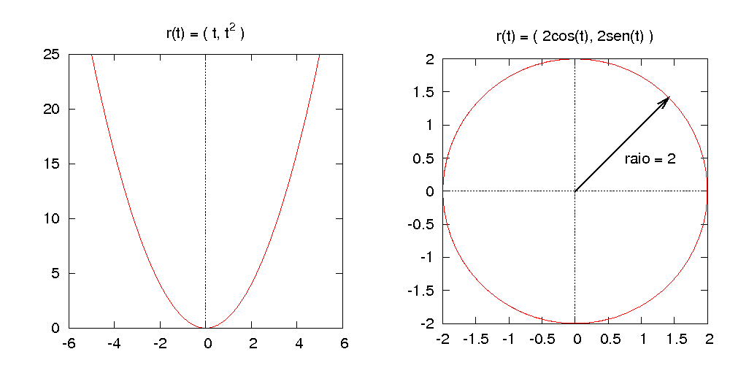
Representação Gráfica
Gráficos dos Exemplos:
Cadê os vetores???

Slide 27
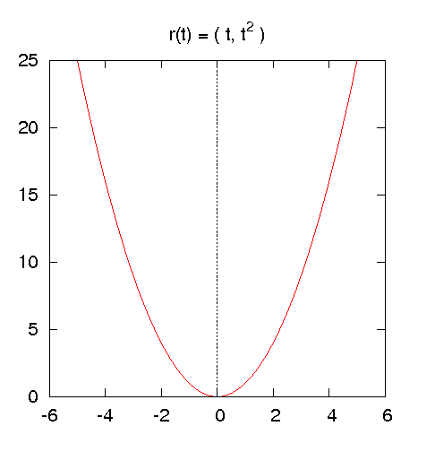
Representação Gráfica
Gráficos dos Exemplos:

Slide 28
Representação Gráfica
Exercício
1. Represente graficamente a seguinte função vetorial:

Slide 29
Representação Gráfica
Exercício: Solução
elipse

Slide 30
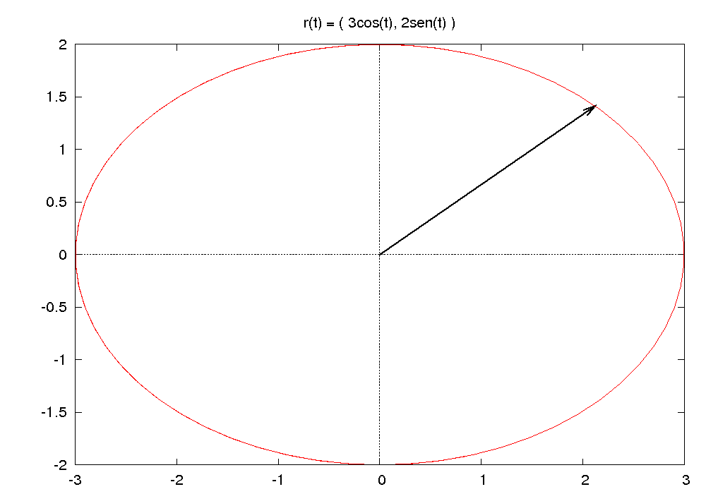
Representação Gráfica
Gráfico do Exercício

Slide 31
Representação Gráfica
Exercício
1. Represente graficamente as trajetórias descritas pelas seguintes funções vetoriais:
a)
b)
c)
d)
e)

Slide 32
Limite e Continuidade
Limite de Funções Vetoriais
O limite de uma função vetorial, quando existir, é igual ao limite das suas funções componentes.
Note que neste caso, o resultado da operação acima é um vetor e não um escalar (número):

Slide 33
Limite e Continuidade
Exemplo
Calcule o seguinte limite, se existir:

Slide 34
Limite e Continuidade
Exemplo (solução)

Slide 35
Limite e Continuidade
Exercício
1. Calcule os seguintes limites, se existirem:
a)
b)

Slide 36
Limite e Continuidade
Exercício: Solução
e

Slide 37
Limite e Continuidade
Continuidade
é contínua em t0 se:

Slide 38
Limite e Continuidade
Exemplo
1. Verifique se é contínua em

Slide 39
Limite e Continuidade
Exemplo (solução)
Logo é contínua em

Slide 40
Limite e Continuidade
Exercício
1. Verifique se a função vetorial abaixo é contínua em t=0.

Slide 41
Limite e Continuidade
Exercício: Solução
É contínua!

Slide 42
Derivada
Derivadas
A derivada de uma função vetorial é definida como o seguinte limite, se este existir:
ou

Slide 43
Derivada
Em termos das funções componentes temos:
ou ainda

Slide 44
Derivada
Exemplo:
Calcule a derivada da seguinte função vetorial:

Slide 45
Derivada
Exemplo: Solução

Slide 46
Exercícios
1. Calcule a derivada das seguintes funções vetoriais:
a)
b)
c)

Slide 47
Regra da cadeia com a notação de Leibniz:

Slide 48
Exercícios
2. Mostre que

Slide 49
Exercícios
Solução:
Notação de Lagrange
Notação de Leibniz

Slide 50
Exercícios
3. Mostre que

Slide 51
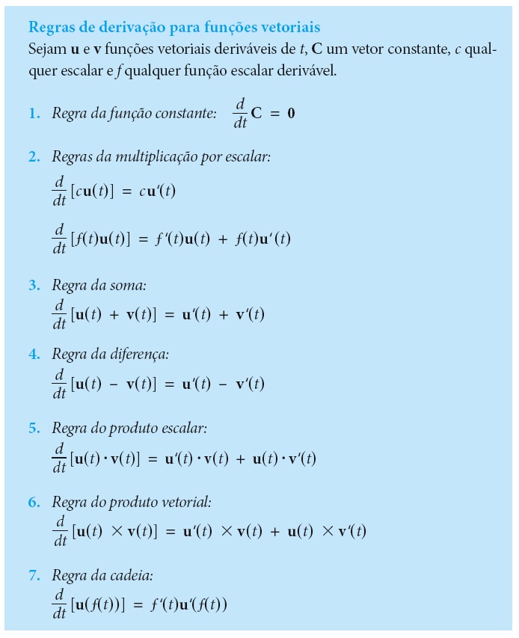
Derivada

Slide 52
Derivada
1D 2D ou 3D
Posição Posição
Velocidade Velocidade
Aceleração Aceleração
O que significa a velocidade ser um vetor?
O que significa a aceleração ser um vetor?

Slide 53
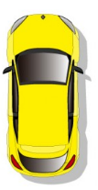
Um carro descreve uma trajetória circular e seu velocímetro indica 30 km/h. O carro descreve um momento com ou sem aceleração?

Slide 54
Trata-se de um movimento acelerado pois a velocidade muda. Apesar do comprimento do vetor velocidade não mudar, o vetor muda o tempo todo.
Os três vetores ilustrados são diferentes: as três velocidades são diferentes.

Slide 55
Integral
Integral indefinida
Obtêm-se através da integração de suas funções componentes.
Note que a constante é um vetor

Slide 56
Integral
Exemplo
Calcule para

Slide 57
Integral
Exemplo: Solução

Slide 58
Integral
Integral definida
É definida da seguinte forma

Slide 59
Integral
Exercício
1. Calcule para

Slide 60
Integral
Exercício: Solução

Slide 61
Problemas de Valor Inicial
Exemplo
Uma partícula se move com uma aceleração
sujeita as seguintes condições iniciais:
Determine e

Slide 62
Problemas de Valor Inicial
Exemplo: solução

Slide 63
Problemas de Valor Inicial
Exemplo: Solução
Condição Inicial

Slide 64
Problemas de Valor Inicial
Exemplo: Solução

Slide 65
Problemas de Valor Inicial
Exemplo: Solução
Condição Inicial

Slide 66
Problemas de Valor Inicial
Exercícios:
1. Conhecemos a aceleração de uma asa delta .
Além disso, sabemos que em t = 0 a asa-delta partiu do ponto (4,2,1), com velocidade . Encontre a posição da asa-delta como função de t.

Slide 67
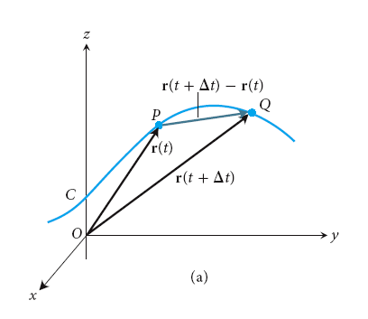
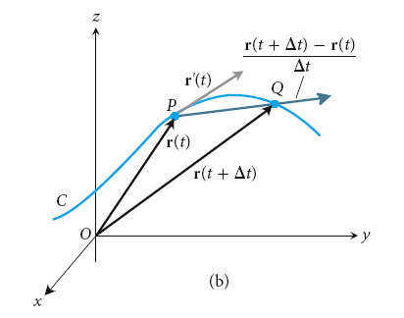
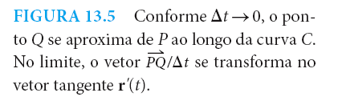
Vetor Tangente
Dada uma função vetorial , chamamos de vetor tangente, desde que .

Slide 68
Vetor Tangente
Uma vez que , podemos definir o vetor tangente unitário dado por:
Note que:

Slide 69
Vetor Tangente
Exemplo:
1. Determine o vetor tangente unitário para a seguinte função vetorial:

Slide 70
Vetor Tangente
Exemplo: Solução

Slide 71
Vetor Tangente
Exercícios:
1. Determine o vetor tangente unitário para a seguinte função vetorial em t=0:

Slide 72
Vetor Tangente
Solução
Foi pedido apenas em t=0. Não há necessidade de se calcular para qualquer t.

Slide 73
Exercícios
1. Desenhe a trajetória descrita pela função vetorial abaixo e os vetores v e T nos instantes t=0, π/4, π/2

Slide 74
Exercícios
Solução

Slide 75
Exercícios
2. Determine o vetor tangente unitário no ponto t = π/4

Slide 76
Exercícios
3. Duas partículas se movem ao longo das curvas espaciais e
. As partículas colidem? Suas trajetórias se atravessam? Se se atravessam, como se calcula o ângulo entre as curvas nos pontos de intercepção?

Slide 77
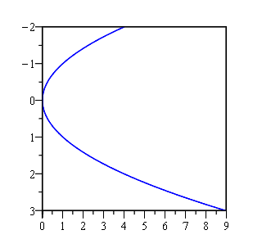
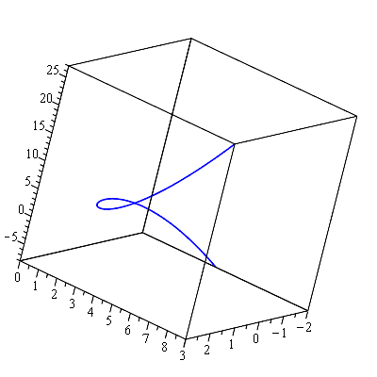
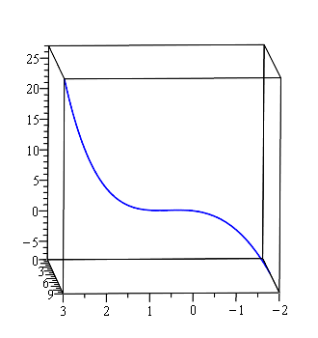
A primeira curva

Slide 78
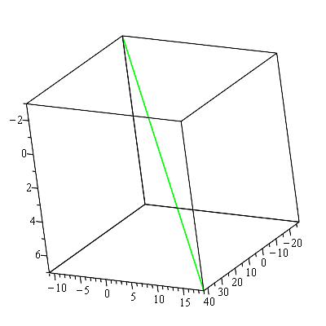
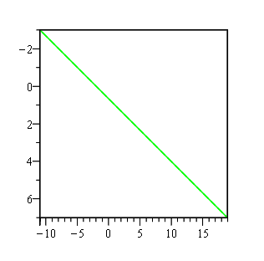
A segunda curva

Slide 79
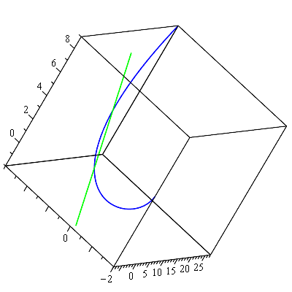
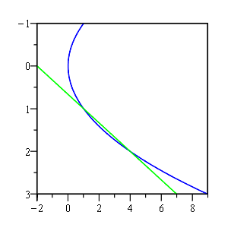
Onde as trajetórias se cruzam!

Slide 80
Exercícios
4. Em que ponto as curvas abaixo se cruzam?

Slide 81
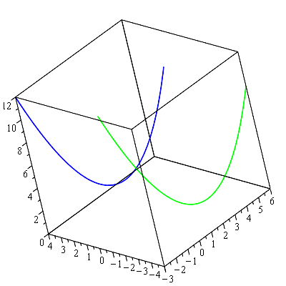
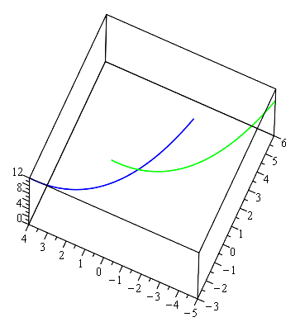
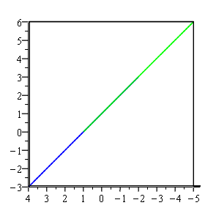

Slide 82
Exercícios
5. Determine se as curvas a seguir pertencem ao cilindro .
a)
b)
c)

Slide 83
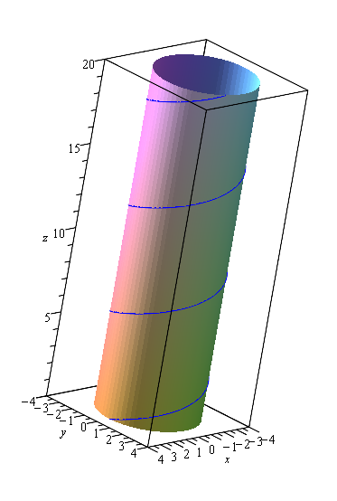
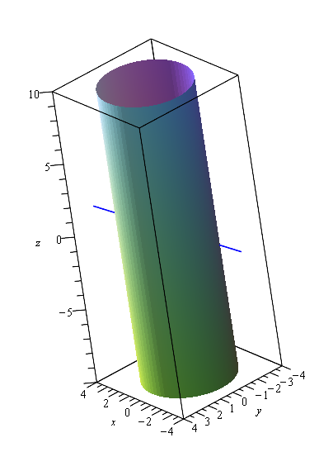
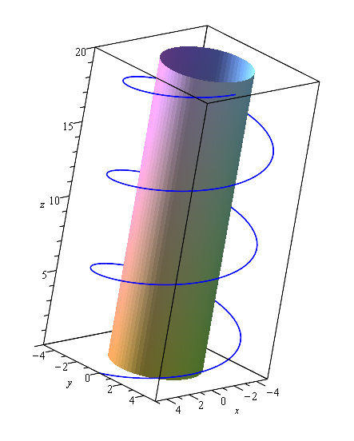
Somente a curva da letra a) pertence ao cilindro.
A curva da letra b) não toca no cilindro.
A curva expressa na letra c) toca o cilindro em dois pontos apenas.

Slide 84
Exercícios
6. Determine se a curva
pertence à superfície parabólica .

Slide 85
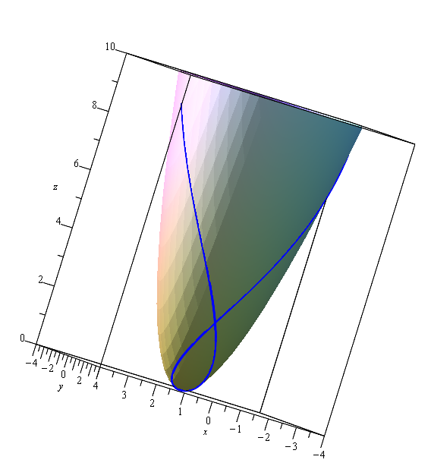
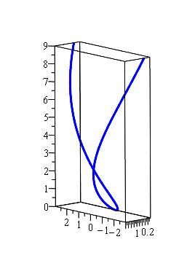
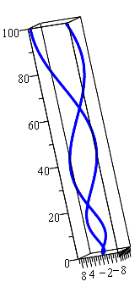
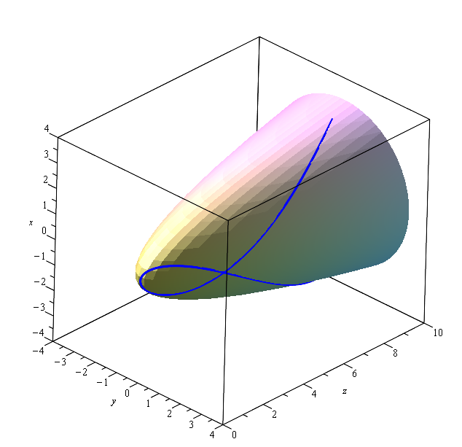
A curva em duas perspectivas.
A curva e a superfície em duas perspectivas.

Slide 86
Equação da Reta
Equação da Reta
Queremos a equação vetorial da reta que é paralela ao vetor V e que passe por P0.
V
P0
O

Slide 87
Equação da Reta
Equação da Reta
αV
V
P0
O

Slide 88
Equação da Reta
Equação da Reta
αV
V
P0
R0
O

Slide 89
Equação da Reta
Equação da Reta
αV
V
P0
R(α) = R0 + αV
R0
O

Slide 90
Equação da Reta
Equação da Reta
R0
As extremidades dos vetores R(α) formam uma reta (azul).
O

Slide 91
Equação da Reta
Equação vetorial da reta
Uma equação vetorial para a reta L que passa por P0(x0,y0,z0) e é paralela a V é
onde R é o vetor posição de um ponto P(x,y,z) sobre a reta L e R0 é o vetor cujo último ponto é P0(x0,y0,z0)
R(α) = R0 + α V, - ∞ < α < ∞
Outras equações vetorias para a mesma reta são:
R(α) = R0 - α V, - ∞ < α < ∞ R(α) = R0 + 10α V, - ∞ < α < ∞ R(α) = R0 + α/10 V, - ∞ < α < ∞

Slide 92
Equação da Reta
Exemplo:
1. Encontre a equação da reta tangente a curva abaixo no ponto .

Slide 93
Equação da Reta
Exemplo (solução):

Slide 94
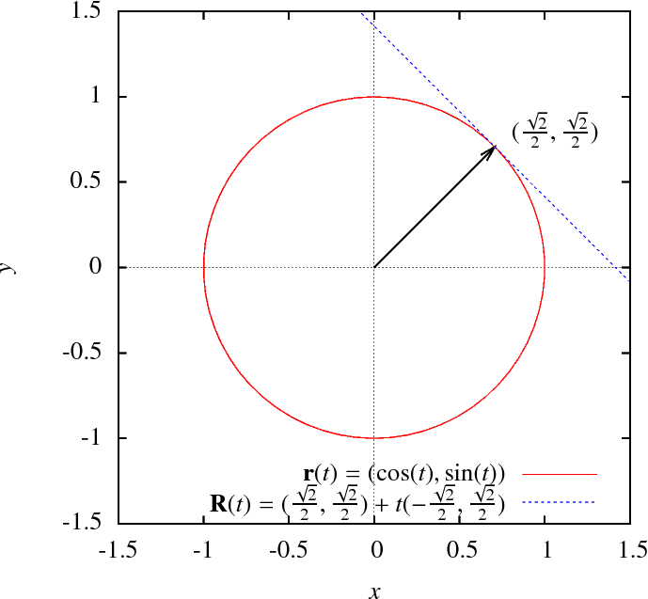
Equação da Reta
Exemplo (gráfico):

Slide 95
Exercício
Exercício:
1. Encontre a equação da reta tangente a curva abaixo no ponto .

Slide 96
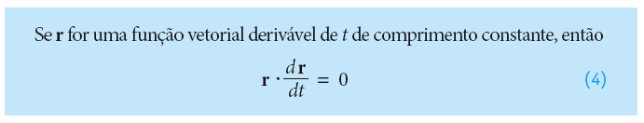
Derivada
Funções de Comprimento Constante
Seja r um vetor de comprimento constante.

Slide 97
Vetor Normal Unitário
O fato destacado no slide anterior é utilizado para definir o Vetor Normal Unitário
(alguns autores chamarão de Vetor Normal Unitário Preferencial)
Vetor Normal Unitário
Sabemos que de forma que:
Definimos assim o vetor normal unitário, como:
São Perpendiculares!

Slide 98
Vetor Normal Unitário
Exercício:
1. Determine o vetor normal à hélice circular:

Slide 99
Vetor Normal Unitário
O vetor tangente unitário no plano pode ser escrito como:

Slide 100
Vetor Normal Unitário
Se o tangente unitário é
um vetor normal unitário pode ser dado por:
Será este o vetor normal unitário correto?

Slide 101
Vetor Normal Unitário
Aquele vetor normal unitário pode ser dado por:
É possível mostrar a seguinte relação:

Slide 102
Vetor Normal Unitário
Calculando o Vetor Normal Unitário
O sinal desta derivada depende da curva!
Unitário
Positivo
Podemos pensar o vetor normal como indicador da direção para a qual a curva está se virando em cada ponto.

Slide 103
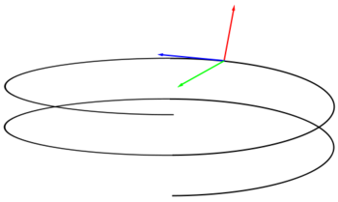
Vetor Normal Unitário
?
T
N
Podemos pensar o vetor normal como indicador da direção para a qual a curva está se virando em cada ponto.

Slide 104
Vetores Unitários
Um Resumo
O

Slide 105
Comprimento de Arco
Como calcularemos o comprimento de uma curva?
b
a

Slide 106
Comprimento de Arco
Como calcularemos o comprimento de uma curva? Vamos dividir em pequenos trechos e somar!
b
C
dL
a

Slide 107
Comprimento de Arco
O comprimento de arco traçado pela curva , no intervalo é dado por:
ou de forma simplificada,

Slide 108
Comprimento de Arco
Exemplo:
1. Determine o comprimento de arco da curva abaixo no intervalo dado:

Slide 109
Comprimento de Arco
Exemplo: Solução

Slide 110
Comprimento de Arco
Exercício:
1. Determine o comprimento de arco da curva abaixo no intervalo dado:

Slide 111
Comprimento de Arco
Exercício: (solução)

Slide 112
Comprimento de Arco
Exercício:
2. Calcule o comprimento do arco da curva abaixo:

Slide 113
Comprimento de Arco
Exercício (solução)
Como resolveremos esta integral?

Slide 114
Comprimento de Arco
Exercício (solução)
observe a relação

Slide 115
Comprimento de Arco
Exercício
3. Calcule o comprimento da curva dada:

Slide 116
Reparametrização
Reparametrização
Podemos também definir a função comprimento de arco, dada por:
Permite reparametrizar a função vetorial pelo comprimento de arco s.
Intuito: simplificar expressões

Slide 117
Comprimento de Arco
Exercício
1. Reparametrize a curva abaixo em relação ao comprimento de arco s.

Slide 118
Comprimento de Arco
Exercício: (solução)

Slide 119
Exercícios
1. Suponha que uma partícula comece no ponto
e se mova π unidades de comprimento ao longo da curva descrita pela função vetorial
na direção positiva. Em qual ponto a partícula está quando percorrer a trajetória descrita acima?

Slide 120
Exercícios
2. Identifique os vetores:
O

Slide 121
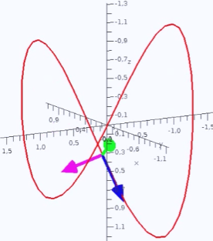
Exercícios
3. Identifique os vetores T, B e N.

Slide 122
Vetor Tangente Unitário
Com a função vetorial r reparametrizada em função de s o vetor tangente unitário pode ser escrito:

Slide 123
Vetor Tangente Unitário
Partimos com r(s)
Então devemos aplicar a regra da cadeia!
Utilizamos o fato abaixo para cortar o denominador com um termo do numerador.
Teorema Fundamental do Cálculo
Observem que T não é mais função de t e sim de s.

Slide 124
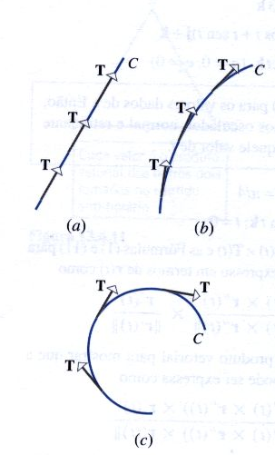
Curvatura
Curvatura
A “intensidade” de encurvamento de C está relacionada com taxa de variação do vetor tangente unitário.

Slide 125
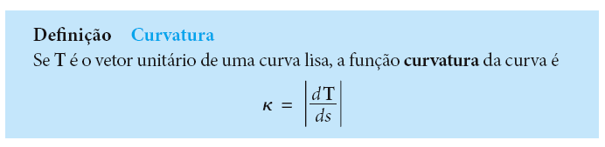
Curvatura
Curvatura
E se o vetor T for função de t e não de s?

Slide 126
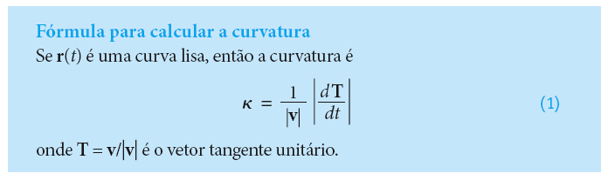
Curvatura
Curvatura
Utilizamos a regra da cadeia!

Slide 127
Curvatura
Exemplo:
Calcule a curvatura de uma reta.

Slide 128
Curvatura
Exemplo:
Calcule a curvatura de uma reta.
Solução:
Como o vetor tangente mantém módulo, direção e sentido:

Slide 129
Curvatura
Exercício:
Calcule a curvatura de um círculo de raio a .

Slide 130
Curvatura
Exercício: (Solução)

Slide 131
Curvatura
É possível mostrar que a curvatura também pode ser dada por
Vamos provar isto.

Slide 132
Curvatura
Exemplo 1:
Determine a curvatura da cúbica retorcida
em um ponto genérico e em (0,0,0).

Slide 133
Curvatura
Exercício 1:
Encontre a curvatura da curva
no ponto (1,0,0)

Slide 134
Vetor Binormal
O vetor binormal é dado por
B
T
T e N formam um plano osculador.
B e N formam um plano normal.
N
Juntos T, B e N formam o chamado Triedo de Frenet.
Bastante utilizado em Geometria Diferencial

Slide 135
Exercício
1. Mostre que é perpendicular a

Slide 136
Exercício
2. Mostre que

Slide 137
Mudança de Base
Localizando um ponto em uma dada base
2
1
(1,1)
0 1 2

Slide 138
Mudança de Base
Localizando o mesmo ponto em outra base
2
1
(√2,0)
(1,1)
0 1 2

Slide 139
Mudança de Base

Slide 140
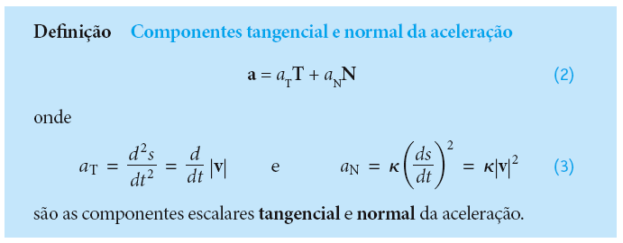
Aceleração
Componentes Normal e Tangencial
De onde veio isto?

Slide 141
Aceleração
Componentes Normal e Tangencial
?

Slide 142
Aceleração
Expressões para componente tangencial e componente normal da aceleração.

Slide 143
Aceleração
Expressões para componente tangencial e componente normal da aceleração.

Slide 144
Exercícios
Exercício
1.Escreva a na forma
a)
b)

Slide 145
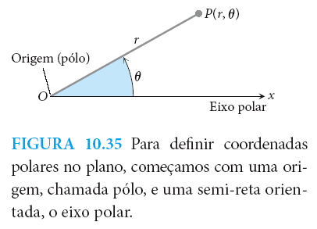
Coordenadas Polares
Coordenadas Polares
Definição
Primeiro definimos uma origem O (pólo). Em seguida definimos uma semi-reta orientada (eixo polar).

Slide 146
Coordenadas Polares
Coordenadas Polares
Representação de Pontos
Ângulo orientado do
eixo polar até OP
Distância orientada de O a P.

Slide 147
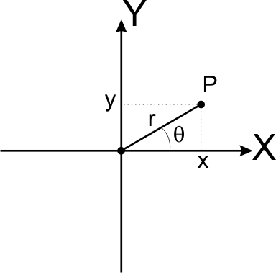
Coordenadas Polares
Coordenadas Polares
Relacionando Coordenadas
Polares e Cartesianas

Slide 148
Coordenadas Polares
Coordenadas Polares
Relacionando Coordenadas
Polares e Cartesianas
Atenção
Estas equações não determinam univocamente θ. É preciso escolher o θ adequado de modo que o ponto (r,θ) esteja no quadrante correto.

Slide 149
Coordenadas Polares
Coordenadas Polares
Exercícios
1. Encontre as coordenadas cartesianas do ponto P dado em coordenas polares.
2. Encontre as coordenadas polares do ponto P dado em coordenadas cartesianas

Slide 150
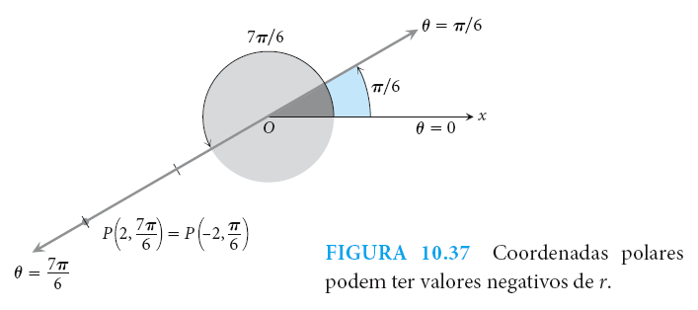
Coordenadas Polares
Coordenadas Polares
Localizando Pontos
O r também pode ser negativo!
Observe a relação entre o θ e o r.
Que ponto é este?

Slide 151
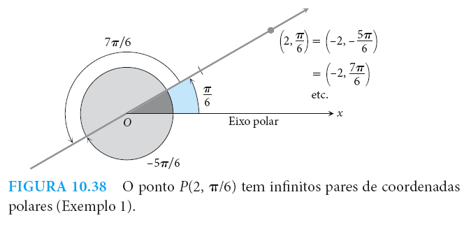
Coordenadas Polares
Localizando Pontos
Infinitos pares representam os pontos.

Slide 152
Coordenadas Polares
Exercícios
1. Marque os pontos cujas coordenadas polares são dadas. A seguir, encontre dois outros pares de coordenadas polares desse ponto, um com r > 0 e outro com r < 0.
a) b) c)

Slide 153
Coordenadas Polares
Exercícios
2. Marque os pontos cujas coordenadas polares são dadas. A seguir, encontre as coordenadas cartesianas do ponto.
a) b) c)

Slide 154
Coordenadas Polares
Exercícios
3. Encontre as coordenadas polares do ponto, onde r >0.
a) b) c)

Slide 155
Coordenadas Polares
Coordenadas Polares
Equações e Gráficos Polares
O gráfico de uma equação polar r = f (θ), ou mais genericamente, F(r, θ) = 0, consiste em todos os pontos P que têm pelo menos uma representação (r, θ) cujas coordenadas satisfaçam a equação.

Slide 156
Coordenadas Polares
Coordenadas Polares
Equações e Gráficos Polares
r = a (a é uma constante)
?
Qual é o conjunto de pontos (r, θ) que possuem r=a ?

Slide 157
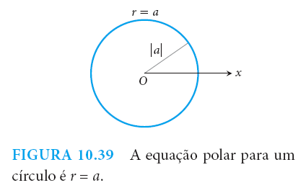
Coordenadas Polares
Coordenadas Polares
Equações e Gráficos Polares
r = a (a é uma constante)

Slide 158
Coordenadas Polares
Coordenadas Polares
Equações e Gráficos Polares
θ = θ0 (θ0 é uma constante)

Slide 159
Coordenadas Polares
Coordenadas Polares
Equações e Gráficos Polares
θ = θ0 (θ0 é uma constante)
Reta que passa em O.

Slide 160
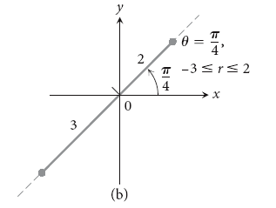
Coordenadas Polares
Coordenadas Polares
Equações e Gráficos Polares

Slide 161
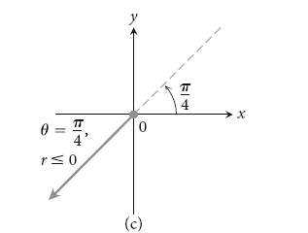
Coordenadas Polares
Coordenadas Polares
Equações e Gráficos Polares

Slide 162
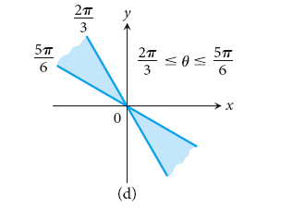
Coordenadas Polares
Coordenadas Polares
Equações e Gráficos Polares

Slide 163
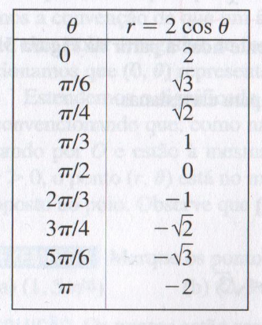
Coordenadas Polares
Coordenadas Polares
Equações e Gráficos Polares
O esboço desta curva é feito com uso de uma tabela.

Slide 164
Coordenadas Polares
Coordenadas Polares
Equações e Gráficos Polares

Slide 165
Coordenadas Polares
Coordenadas Polares
Equações e Gráficos Polares

Slide 166
Coordenadas Polares
Coordenadas Polares
Equações e Gráficos Polares

Slide 167
Coordenadas Polares
Coordenadas Polares
Equações e Gráficos Polares

Slide 168
Coordenadas Polares
Coordenadas Polares
Equações e Gráficos Polares

Slide 169
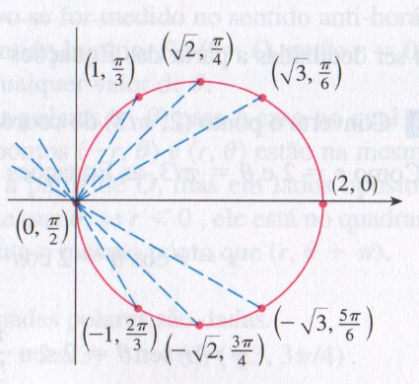
Coordenadas Polares
Coordenadas Polares
Equações e Gráficos Polares

Slide 170
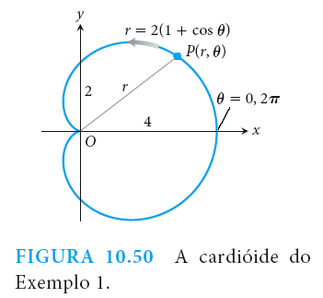
Coordenadas Polares
Coordenadas Polares
Equações e Gráficos Polares

Slide 171
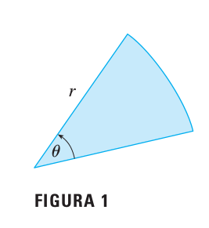
Coordenadas Polares
Áreas em Coordenadas Polares
Área do setor

Slide 172

Coordenadas Polares
Áreas em Coordenadas Polares
Como podemos calcular a área da região abaixo?

Slide 173




Coordenadas Polares
Áreas em Coordenadas Polares
Dividindo a região em pequenos setores.
A área aproximada de cada setor
A área aproximada total
A área total exatamente

Slide 174
Coordenadas Polares
Áreas em Coordenadas Polares
Atenção: na expressão acima .

Slide 175

Coordenadas Polares
Exemplo
1. Calcule a área delimitada por um laço da rosácea de quatro pétalas

Slide 176

Coordenadas Polares
Exemplo
2. Calcule a área da região que está dentro do círculo e fora da cardióide

Slide 177
Coordenadas Polares
Comprimento de arco
De onde veio isso?

Slide 178

Coordenadas Polares
Exemplo
1. Calcule o comprimento da cardioide

Slide 179
Coordenadas Polares
Solução:

Slide 180
Coordenadas Polares
Solução:

Slide 181
Técnica da multiplicação por 1.

Slide 182
Coordenadas Polares
Exercício
1. Calcule o comprimento da curva polar:

Slide 183



Exercícios

Slide 184

Exercícios

Slide 185



42

Slide 186



43

Slide 187



44

Slide 188
Exercícios

Slide 189


Exercícios

